Slide 1

اعتماد در فضاي سايبر
بسم الله الرحمن الرحيم
پژوهشگاه علوم و فناوري اطلاعات ايران
    محمود بابائي
    استاديار گروه پژوهشي جامعه اطلاعاتي

Slide 2
اعتماد در فضاي سايبر: مقدمه
يادآوري مفهوم فضاي سايبر(Cyberspace)
  چند گزاره مقدماتي:
  تعامل انسان – انسان (HHI) با واسطة ابزارهاي فناوري است
  تعامل (رابطة) انسان – رايانه (HCI)، ضرورت کنشگري است
  ناپايداري به عنوان ويژگي ذاتي
  الگوهاي رفتار، در مقايسه با محيط فيزيکي مي‌تواند کاملاً متفاوت باشد
  نقش دانش و مهارت‌هاي فني کاربران

Slide 3
اعتماد در فضاي سايبر: مقدمه
رويکردهاي مطالعة اعتماد و اندازه‌گيري آن
  روان‌شناسي اجتماعي
  جامعه‌شناسي: «مبادله اجتماعي»((Social Exchange
  علوم رايانه‌اي:مقوله‌هاي امنيتي، تحليل شبکه ومدل‌‌هاي محاسباتي
  اقتصادي: تجارت الکترونيکي/ تأکيد بر مقوله‌هاي امنيتي تأمين کننده اعتماد

Slide 4
اعتماد در فضاي سايبر: مفهوم اعتماد /مرور تعاريف و مفاهيم
رابطة سرمايه اجتماعي (Social Capital) و اعتماد
سرمايه فيزيکي: ساختمان، تجهيزات مولد
سرمايه مالي: اندوخته‌هاي نقدي (پول)
سرمايه انساني: مهارت‌ها، آموزش، و توانايي‌هاي ذهني و فکري
سرمايه اجتماعي: حاصل روابط يا شبکه ارتباطات افراد با يکديگر است
اعتماد، يکي از ارکان سرماية اجتماعي است.
هر اندازه سرمايه اجتماعي بزرگ‌تر مي‌شود اعتماد در سازمان /جامعه افزايش مي‌يابد
يکي از محورهاي سنجش سرماية اجتماعي، اندازه‌گيري «شاخص‌هاي مربوط به اعتماد»

Slide 5
اعتماد در فضاي سايبر: مفهوم اعتماد /مرور تعاريف و مفاهيم
سرمايه اجتماعي
پیر بوردیو(Pierre Bourdieu): معتقد است سرمایه اجتماعی،حاصل شبکه هاي بادوام از روابط کم و بیش نهادینه شدة «آشنایی» و «شناخت متقابل» است. شبکه اي که هریک از اعضاي خود را از پشتیبانی سرمایه جمعی برخوردار می کند و آنان را مستحق اعتبار می سازد.
فوکوياما Fukayama)): سرمایه اجتماعی، شکل ملموسي از هنجار غيررسمي است که باعث ترويج همکاري بين دو يا چند فرد مي‌شود .هنجارهاي تشکيل‌دهندة سرمايه اجتماعي مي‌تواند از هنجار روابط متقابل دو دوست گرفته تا آموزه‌هايي پيچيده‌اي را در بر گيرند. وي از طريق مفهوم «شعاع اعتماد» (radius of trust) به تحليل سرمايه اجتماعي مي‌پردازد.

Slide 6
اعتماد در فضاي سايبر: مفهوم اعتماد /مرور تعاريف و مفاهيم
سرمايه اجتماعي
سرمايه اجتماعي با متغيرهاي شناخته‌ شده جامعه‌شناختي مانند اعتماد، مشارکت، همکاري، آگاهي، نگراني عمومي، همبستگي ارتباط دارد
شکل‌گيري سرماية اجتماعي، تابع متغيرهاي بافت فرهنگي، سياسي، اجتماعي و اقتصادي است
سرمايه اجتماعي يک پتانسيل براي تأثيرگذاري و اقدام است
مالکيت‌بردار نيست؛ سود آن عمل جمعي است نه ثروت مادي؛ بهره‌برداري از آن نه تنها موجب تقليل آن نمي‌شود، بلکه افزايش سرمايه مي‌دهد
فرضية قابل طرح: گروه‌ها و جوامعي که از سرماية اجتماعي برخوردارند توانايي دست‌يابي به اهدافي را دارند که بدون سرمايه اجتماعي ميسر نيست(اقدام‌هاي خيريه، بسيج عمومي براي اقدام اجتماعي)

Slide 7
اعتماد در فضاي سايبر: مفهوم اعتماد /مرور تعاريف و مفاهيم
مفهوم «اعتماد»:
  سليگمن(Adam Seligman): زبان اعتماد در حال ارائه روشي براي تفكر در مورد نوع روابط در جامعة مدني است.
  فوکوياما :(Fukayama) اعتماد، داشتن هنجارهاي مشترك، صداقت (honesty) و رفتار متقابل(reciprocity)، توانايي همكاري با يكديگر.
  گيدنز(Giddens): جهت‌گيري عاطفي-شناختي به سوي ديگران؛ ريشه در وثوق و اطمينان به اشخاص صالح و معتبر دارد؛ و تحت تأثير متغيرهاي زمان و مکان است.

Slide 8
اعتماد در فضاي سايبر: مفهوم اعتماد /مرور تعاريف و مفاهيم
...ادامه.... مفهوم «اعتماد»:
  كلمن(Coleman ): رويكرد كنش انتخاب عاقلانه؛ اعتماد بر اساس ارزش‌های مشترك.
  روبرت پاتنام(Robert Putnam): اعتماد، مفهومي پيوسته با «سرمايه اجتماعي» است؛ با پايگاه اجتماعي افراد وابسته است.
  كلاوس اوفه (Offe): اعتماد به عنوان سرچشمة همكاري اجتماعي، و از جمله منابع فرهنگي و اخلاقي كه شيوة غيررسمي هماهنگي اجتماعي ميسر مي‌سازد.
  پيوتر زتومكا(Piotr Sztompka): اعتماد به عنوان عنصر مبنايي كنش‌ بين انسان‌ها. ضرورت پيش‌بيني رفتار و کنترل بر کنش‌ها.

Slide 9
اعتماد در فضاي سايبر: مفهوم اعتماد / سطوح اعتماد
از ديدگاه روان‌شناسي اجتماعي، اعتماد مي‌تواند سه سطح داشته باشد:
  اعتماد به یک فرد خاص ( اعتماد رابطه ای )
  اعتماد به دیگران و مردم در کل ( اعتماد کلی یا عمومی )
  اعتماد به سازمان/نهاد يا سیستم‌های انتزاعی ( مانند اینترنت )

Slide 10
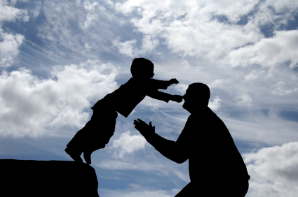
اعتماد در فضاي سايبر/گونه‌شناسي
گونه‌هاي اعتماد
اعتماد بنيادي. اعتماد در بين اعضاي خانواده؛
اعتماد بين‌شخصي. اعتماد درگروه‌هاي دوستان، آشنايان، و خويشاوندان؛
اعتماد سازماني. اعتماد به سازمان‌ها، نهادها؛

Slide 11
اعتماد در فضاي سايبر/گونه‌شناسي
ادامه...گونه‌هاي اعتماد
اعتماد سياسي. اعتماد به نهادهاي داراي قدرت و اقتدار سياسي، مانند دولت، و قواي قانون‌گذاری و قضاييه؛
اعتماد به مشاغل. اعتماد به جايگاه‌هاي شغلي؛
اعتماد عمومي. برآيند اعتمادي که در سطوح پيش گفته وجود دارد و فضاي عمومي را اعم از اعتماد/بي‌اعتمادي را ايجاد مي‌کند.

Slide 12
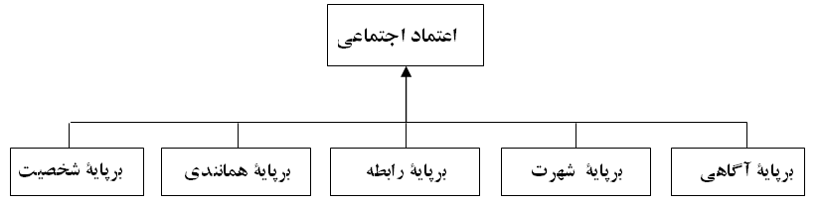
اعتماد در فضاي سايبر/گونه‌شناسي مبتني بر سازوكارها
.

Slide 13
اعتماد در فضاي سايبر/گونه‌شناسي مبتني بر سازوكارها
اعتماد مبتني بر آگاهي (Knowledge-Based Trust)
شناخت متقابل و توانايي پيش‌بيني رفتار ديگران بر اساس اطلاعاتي که در تعامل کسب شده است؛
ميزان انباشتگي داده‌ها در رابطه‌ها نشان از بسامد بيشتر تعامل دارد؛

Slide 14
اعتماد در فضاي سايبر/گونه‌شناسي مبتني بر سازوكارها
اعتماد مبتني بر شهرت (Reputation-Based Trust)
شهرت يک مفهوم اجتماعي از اعتماد است .
اﻓﺮاد درﺑﺎرة رﻓﺘﺎر ﻃﺮف مقابل ﺧﻮد، از ﻓﺮد ثالث اطلاعاتي درﯾﺎﻓﺖ مي‌نمايند؛
بر اساس باور جمعي مردم جامعه نسبت به موضع يک فرد خاص، در بافت جامعه شکل گرفته است.
در بافت وب اجتماعي، شهرت مي‌تواند براي يافتن ارتباط اعتمادآميز و ميزان اعتماد بين کاربران مورد استفاده قرار گيرد؛

Slide 15
اعتماد در فضاي سايبر/گونه‌شناسي مبتني بر سازوكارها
...ادامه... اعتماد مبتني بر شهرت (Reputation-Based Trust)
سازوکارهاي شهرت مي‌تواند از طريق همراهي گروه‌هاي دوستان يا ايجاد هويت‌هاي جعلي دست‌کاری شود.

Slide 16
اعتماد در فضاي سايبر/گونه‌شناسي مبتني بر سازوكارها
اعتماد مبتني بر رابطه (Relationship -Based Trust)
متکي بر ارزشيابي کيفي ارتباطات در شبکه‌هاي اجتماعي و اجتماع‌هاي آنلاين است؛
مشاهده اطلاعات دربارة روابط گستردة فرد (در شبكه) براي مستند و معقول نشان دادن اعتماد خود؛
ريسك اعتماد بالا است.

Slide 17
اعتماد در فضاي سايبر/گونه‌شناسي مبتني بر سازوكارها
اعتماد مبتني بر همانندي (Similarity-Based Trust)
ويژگي‌هاي مشترک مانند ارزش‌ها، علايق، و صفات جمعيتي که به ايجاد روابط اعتمادآميز بين کاربران نسبتاً همانند سوق دهد؛
پژوهش‌ها وجود رابطة معني‌دار بين همانندي پروفايل‌ها و اعتماد کاربران را تأييد مي‌كند
شيوة ارزشمندي براي كاربران تازه‌واردشبکه است كه هنوز نتوانسته‌اند از راه‌هاي ديگر مبنايي براي اعتماد کردن به سايرين بيابند

Slide 18
اعتماد در فضاي سايبر/گونه‌شناسي مبتني بر سازوكارها
اعتماد مبتني بر شخصيت (personality-Based Trust)
به صفات فردي کاربراني اشاره دارد که منجر به چشمداشت‌هايي دربارة اعتمادپذيري کسي مي‌شود؛
نقش تفاوت‌هاي فردي کاربران با تجربه‌ها، گونة شخصيت، و زمينه‌هاي فرهنگ متفاوت، تمايل کاربران به اعتماد ورزی، «گوناگون» مي‌سازد.

Slide 19
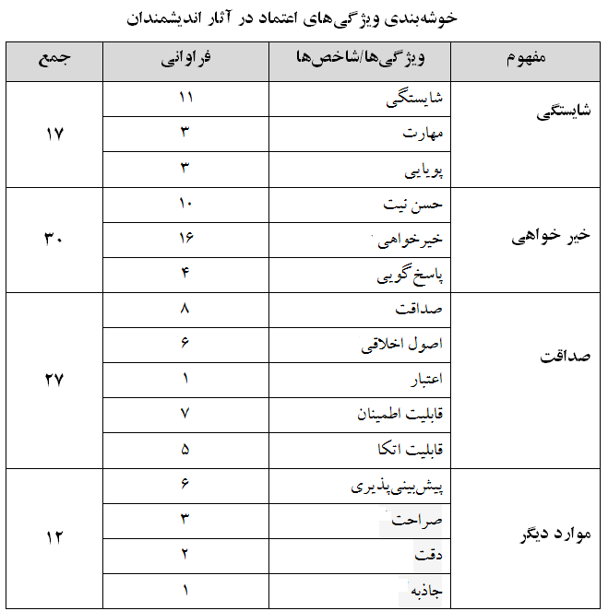
اعتماد در فضاي سايبر/ ويژگي‌هاي اعتماد
.

Slide 20
اعتماد در فضاي سايبر/ ويژگي‌هاي اعتماد
انتقال‌پذيري
انتقال‌پذيري اعتماد از نظر رياضي
گسترش زنجيرة اعتماد در انتقال‌پذيري
تنزل اعتماد در امتداد زنجيره آشنايان

Slide 21
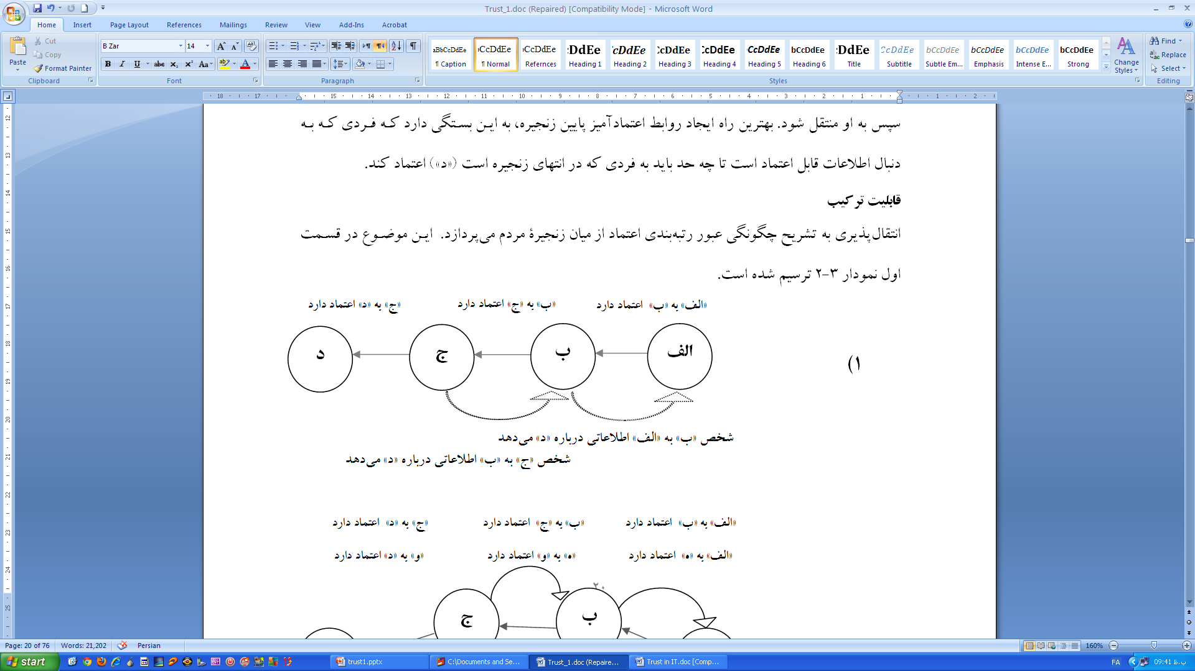
اعتماد در فضاي سايبر/ ويژگي‌هاي اعتماد
انتقال‌پذيري

Slide 22
اعتماد در فضاي سايبر/ ويژگي‌هاي اعتماد
قابليت تركيب
انتقال‌پذيري اعتماد از نظر رياضي
گسترش زنجيرة اعتماد در انتقال‌پذيري
تنزل اعتماد در امتداد زنجيره آشنايان

Slide 23
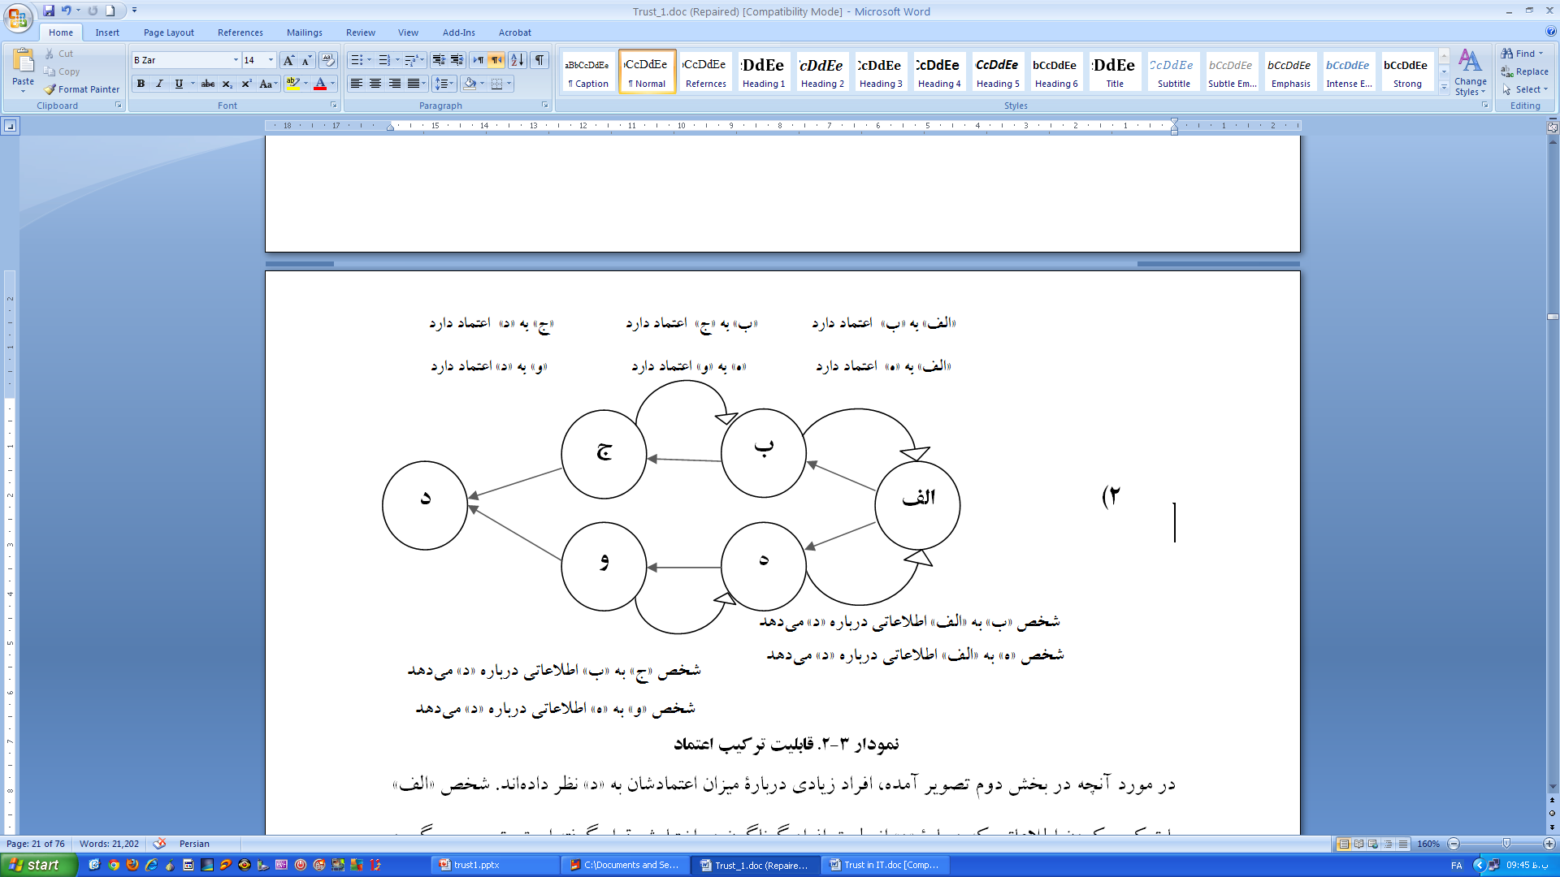
اعتماد در فضاي سايبر/ ويژگي‌هاي اعتماد
قابليت تركيب

Slide 24
اعتماد در فضاي سايبر/ ويژگي‌هاي اعتماد
شخصي‌سازي و عدم تقارن
اعتماد ذاتاً يك ديدگاه شخصي است
اعتماد دو طرفه، به طور يكسان نيست
عدم تقارن به شكل افراطي آن، در همه شرايط وجود ندارد. در بيشتر موارد، اعتماد دوطرفه است

Slide 25
اعتماد در فضاي سايبر/ مؤلفه‌هاي اعتماد
مقوله‌بندي مؤلفه‌هاي اعتماد بر اساس نگرش (attitude) :
شناختي (cognitive):
  آگاهی، فهم و دانش و ارزيابي شناختي فرد از موقعيت معين.
  اعتمادکننده، پتانسيل تأثير بر رخدادها، و رفتارهاي احتمالي را در موقعيت‌هاي مشخص مي‌سنجد و انتظار تأثير بر بروندادهاي پيش‌بيني شده با توجه به عدم قطعيت رخدادهاي آينده دارد
عاطفي (affective):
  کاربران، هنگام تطبيق انتظاراتشان با رخدادها، اغلب واکنش عاطفي بروز مي‌دهند(خشم، نااميدي، شادماني، رضايتمندي).
  شدت نشان دادن عواطف به سطح انتنظارات کاربر بستگي دارد، احساسات کاربر، بازتاب‌دهندة ارزش‌هاي شخصي او است
  خوشايندي کاربر از رخداد، اميد وي را به تکرار وقوع آن در آينده فزوني مي‌بخشد و ناخوشايندي وي، بيم و نگراني را.
رفتاري(behavioural)
  رفتار کاربر، بازتاب‌دهنده تمايل او براي تأثيرگذاري بر شرايط است
  رفتار کابر در شرايطي که به نظر او نامساعد است، به سمت محدود شدن تعامل ميل پيدا مي‌کند. مانند محدود کردن دسترسي

Slide 26
اعتماد در فضاي سايبر/ مؤلفه‌هاي اعتماد
مسئولیت امانت داریfiduciary responsibility) ): به عنوان رابطه‌اي تعریف شده که در آن حقوق مادي و معنوي، خواست، سلامت ديگران رعايت مي‌شود
صداقت(honesty) :به عنوان حق‌گويي، شفافيت، و صميميت تعریف شده است؛ فرد آيينه‌وار عمل مي‌کند
لياقت :(competency)عنوان به برخورداري از صلاحيت لازم براي «انجام صحيح عمل»
ثبات consistency)): یکنواختی و توافق در جريان تبادل پیام‌ها
ایمان :(faith) باورها و اعتقادات و آنچه با واژگان مشابه توصيف مي‌شود

Slide 27
اعتماد در فضاي سايبر/ کارکرد‌هاي اعتماد
کارکرد هایی اعتماد از نظر زتومکا:
1) مثبت‌ا‌نديشي وجه غالب تعامل‌هاي کاربران مي‌شود
2) موجب تحرك و ايجاد انگيزة در کارهاي جمعی و خلق فرصت‌هاي نوين مي‌شود
3) فعالیت هاي داوطلبانه، نوآورانه، پویا و خلاقانه را بر می انگیزاند و هزينه دادوستد و تبادل و اشتراک‌گذاري را کاهش مي‌دهد
4) کاهش شديد تردید در مورد ريسک کنش با دیگران و سرعت بيشتر دادوستد و تبادل
5) ايجاد روابط نوين و فزوني تعامل به شکل تصاعدي و ايجاد وگسترش شبکه‌ها اجتماعي
6) پيديش انسجام، افزايش ظرفيت تحمل ديگران، همبستگي اجتماعي/گروهي و جامعه‌اي صميمي، همدل، با روابط خوشايند، که پيامد آن فزوني سرمايه اجتماعي است
7) از نظر رواني، اعتماد موجب کاهش اضطراب و ترديد را در تعامل و دادوستدها مي‌شود

Slide 28
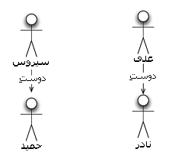
اعتماد در فضاي سايبر
سناريوي اعتماد در يک نماي ساده
کاربران در اينترنت، براي تبادل /اطلاعات منابع، به تعامل با يکديگر مي‌پردازند.
لازمة تبادل اطلاعات/منابع اعتماد است

Slide 29
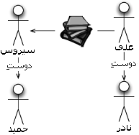
اعتماد در فضاي سايبر
سناريوي اعتماد در يک نماي ساده
اگر علي يک کتاب به سيروس بدهد، بدين معنا است که هر دو نفر، در اين که ديگري براي دادوستد قابل اعتماد است، توافق دارند

Slide 30
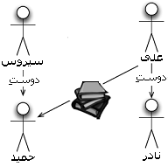
اعتماد در فضاي سايبر
سناريوي اعتماد در يک نماي ساده
اطلاعات مورد نظر، ممکن است براي حميد، دوست سيروس هم مفيد باشد و آن‌ها را دريافت کند

Slide 31
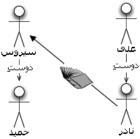
اعتماد در فضاي سايبر
سناريوي اعتماد در يک نماي ساده
به همان اندازه، ممکن است تماس علي با نادر، وقتي که سيروس از او کتاب ديگري بخواهد، سودمند باشد

Slide 32
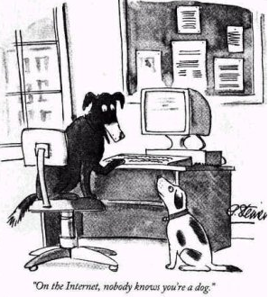
اعتماد در فضاي سايبر
تعامل در فضاي دوم زندگي
تا كنون دو راه براي بيان حقيقت وجود داشت: ناشناخته ماندن و روايت پس از مرگ؛ اكنون راه سومي پديدار شده: خودافشاگري در اينترنت. گاهي گفتن حقيقت به يك غريبه آسانتر است!

Slide 33
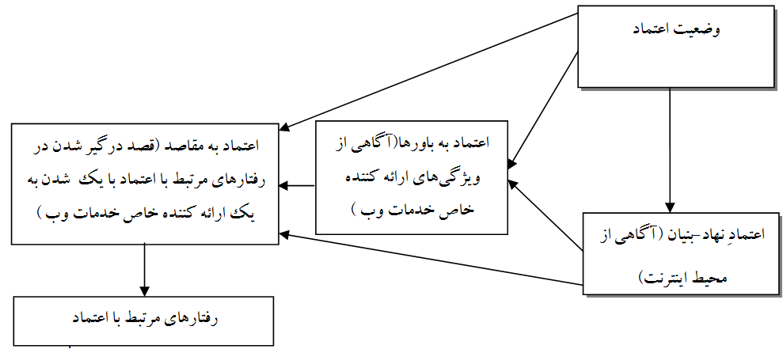
اعتماد در فضاي سايبر
مدل اجمالي اعتماد در فضاي سايبر

Slide 34

اعتماد در فضاي سايبر
اعتماد در فضاي فيزيکي، عامل «آسان‌ساز» تعامل‌ است
گونة فعاليت‌هاي کاربران در اينترنت در تعيين «سطح اعتماد» نقش اساسي دارد:
  دادوستدهاي تجاري/مالي اينترنتي: بانکداري، خريد و فروش
  فعاليت‌هاي شغلي و کسب و کار
  آموزش
  شبکه‌هاي اجتماعي
  گروه‌ها/انجمن‌هاي مباحثه/ چت‌روم‌ها/ سيستم‌‌هاي ارسال و دريافت پيام کوتاه
  سيستم‌هاي اشتراک‌گذاري اطلاعات/ ارسال و دريافت فايل
  وبلاگ‌نويسي
  ثبت کامنت
  اشتراک براي دريافت اخبار و اطلاعات/ خبرنامه‌ها

Slide 35

اعتماد در فضاي سايبر
پيوند امنيت با اعتماد در فضاي سايبر
  امنيت پلاتفورم نرم‌افزاري
  امنيت نرم‌افزارهاي تبادل اطلاعات
  امنيت سايت‌ها :
    پروتکل‌ها امنيتي
    شيوه رمزگذاري در تبادل اطلاعات
    سطح مقاومت در برابر هک و حملات سايبري
    سازوکارهاي حفظ امنيت داده‌هاي کاربران

Slide 36
اعتماد در فضاي سايبر
  مقوله‌هاي مرتبط با اعتماد به سايت‌ها، به عنوان بسترهاي تعامل کاربران:
  آسان بودن برآورد ريسک
  کاربرپسند بودن، انعطاف‌پذيري و امکانات محيطي تبادل اطلاعات
  سياست‌هاي حفظ اسرار
  رعايت حريم شخصي
  شفاف‌سازي
  وابستگي
  شهرت و پيشينه
  کيفيت بازخوردها
  تأمين انتظارات
  باورپذيري اطلاعات
  قادرسازي کاربران براي مديريت اطلاعات و تكميل فرايند يك كار خاص

Slide 37
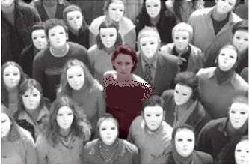
اعتماد در فضاي سايبر
  مقوله‌هاي مرتبط با اعتمادسازي در فضاي سايبر(برگرفته از پژوهش‌ها):
  چرخة بازخورد اعتماد- كنش- يادگيري – اعتماد
  کاربران توصيه حلقة دوستان را بر سيستم‌هاي توصيه‌اي عمومي براي اعتماد در فضاي سايبر ترجيح مي‌دهند
  تشابه بسترهاي کنشگري (مانند سايت‌هاي شبکه اجتماعي و تجارت الکترونيکي) در جلب اعتماد کاربران مؤثر است
  اعتماد از سطح متقابل و شخصي، به اعتماد انتزاعي تغيير يافته است. از اين رو نمادها، نشانه‌ها، سازوکارها فني، واسط کاربري، شهرت و...در اعتمادسازي نقش ايفا مي‌کنند
  نقش فضاسازي جانبي در شكل‌گيري اعتماد يا بروز بي‌اعتمادي: هشدارهاي مكرر و گسترده دربارة استفاده از امکانات اينترنت، و بيان تهديدهايي كه متوجه كاربران است، مي‌تواند سير طبيعي اعتمادسازي را تحت تأثير قرار دهد
  هويت و احساس امنيت در فضاي سايبر، رابطة تنگاتنگي با سطح اعتماد کاربران دارد

Slide 38
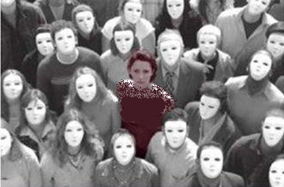
اعتماد در فضاي سايبر

Slide 39
اعتماد در فضاي سايبر/ اندازه‌گيري اعتماد
  اندازه‌گيري اعتماد در همواره در پيوند نزديک با اندازه‌گيري سرماية اجتماعي بوده است. چرا که اعتماد، يکي از ارکان سرماية اجتماعي است.
  در پيمايش‌ها، اندازه‌گيري اعتماد با پرسش‌هاي استاندارد انجام مي‌شود: «آيا شما بر اين باوريد که مي‌توان به بيشتر مردم اعتماد کرد، يا آيا شما در مراودة با مردم خيلي دقت مي‌کنيد؟»
  «گليسر» Glaeserو همکارانش بر اين باورند که براي اندازه‌گيري اعتماد بين‌فردي بايد از شيوة آزمايشگاهي استفاده کرد که موجب سنجش اعتماد درمحيط کنترل شده و افرادي با گروه‌هاي همگن مي‌شود.
  «خودسنجي اعتماد»، آسان و کم هزينه است.
  اندازه‌گيري اعتماد در تجربة مؤسسه پيمايش ارزش‌هاي جهاني WVS: World Values Survey

Slide 40
اعتماد در فضاي سايبر/ اندازه‌گيري اعتماد
  رويكردهاي اندازه‌گيري اعتماد:
    رويكرد خصلتي
      پرسشنامة «کرامر» و «تايلر»
    رويكرد رفتاري
      مدل «بيوز» (Bews) و «مارتين» (Martins)
    رويكرد روان‌شناختي
      مدل مبتني بر ارزشها، نگرشها و حالات

Slide 41
اعتماد در فضاي سايبر/ راه‌کارهاي پيشنهادي
  بازشناسي ويژگي هستي‌شناسانه روابط در فضاي سايبر
  انجام پيمايش‌هاي دوره‌اي براي تحليل ديدگاه طيف‌هاي گوناگون اجتماعي پيرامون اعتماد
  مطالعات ميداني درباره اعتماد در فضاي فيزيكي و سايبر در سطح محافل علمي و گروه‌هاي مرجع جامعه
  بررسي تطبيقي و اندازه‌گيري اعتماد در طيف وسيعي از سايت‌هاي اينترنتي مانند سايت‌هاي شبکه اجتماعي، وبلاگستان، ويکي‌ها، انجمن‌هاي مباحثه، گرو‌هاي خبري، اتاق‌هاي گپ‌زني و... که فعاليت‌هاي کاربران در آنها جريان دارد
  اتخاذ رويكرد تيمي (بين رشته‌اي) در برنامه‌ريزي، طراحي، و استقرار سايت‌هاي اجتماعات آنلاين مانند شبكه‌هاي اجتماعي

Slide 42
اعتماد در فضاي سايبر/بسترهاي کنشگري
“Trust will soon become the currency of the Internet”

Slide 43
اعتماد در فضاي سايبر/بسترهاي کنشگري
از توجه شما سپاسگزارم
پرسش‌ها؟

